Slide 1
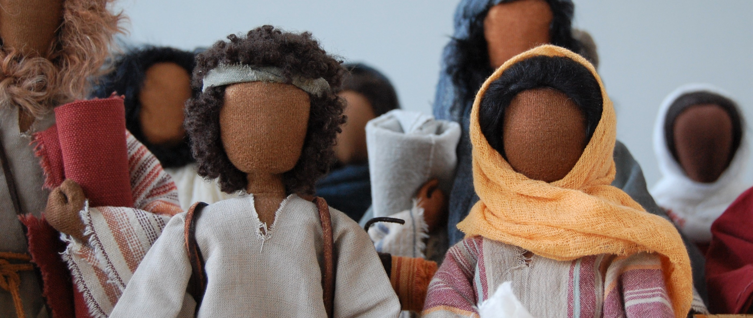
Pilgerreise
nach Jerusalem

Slide 2
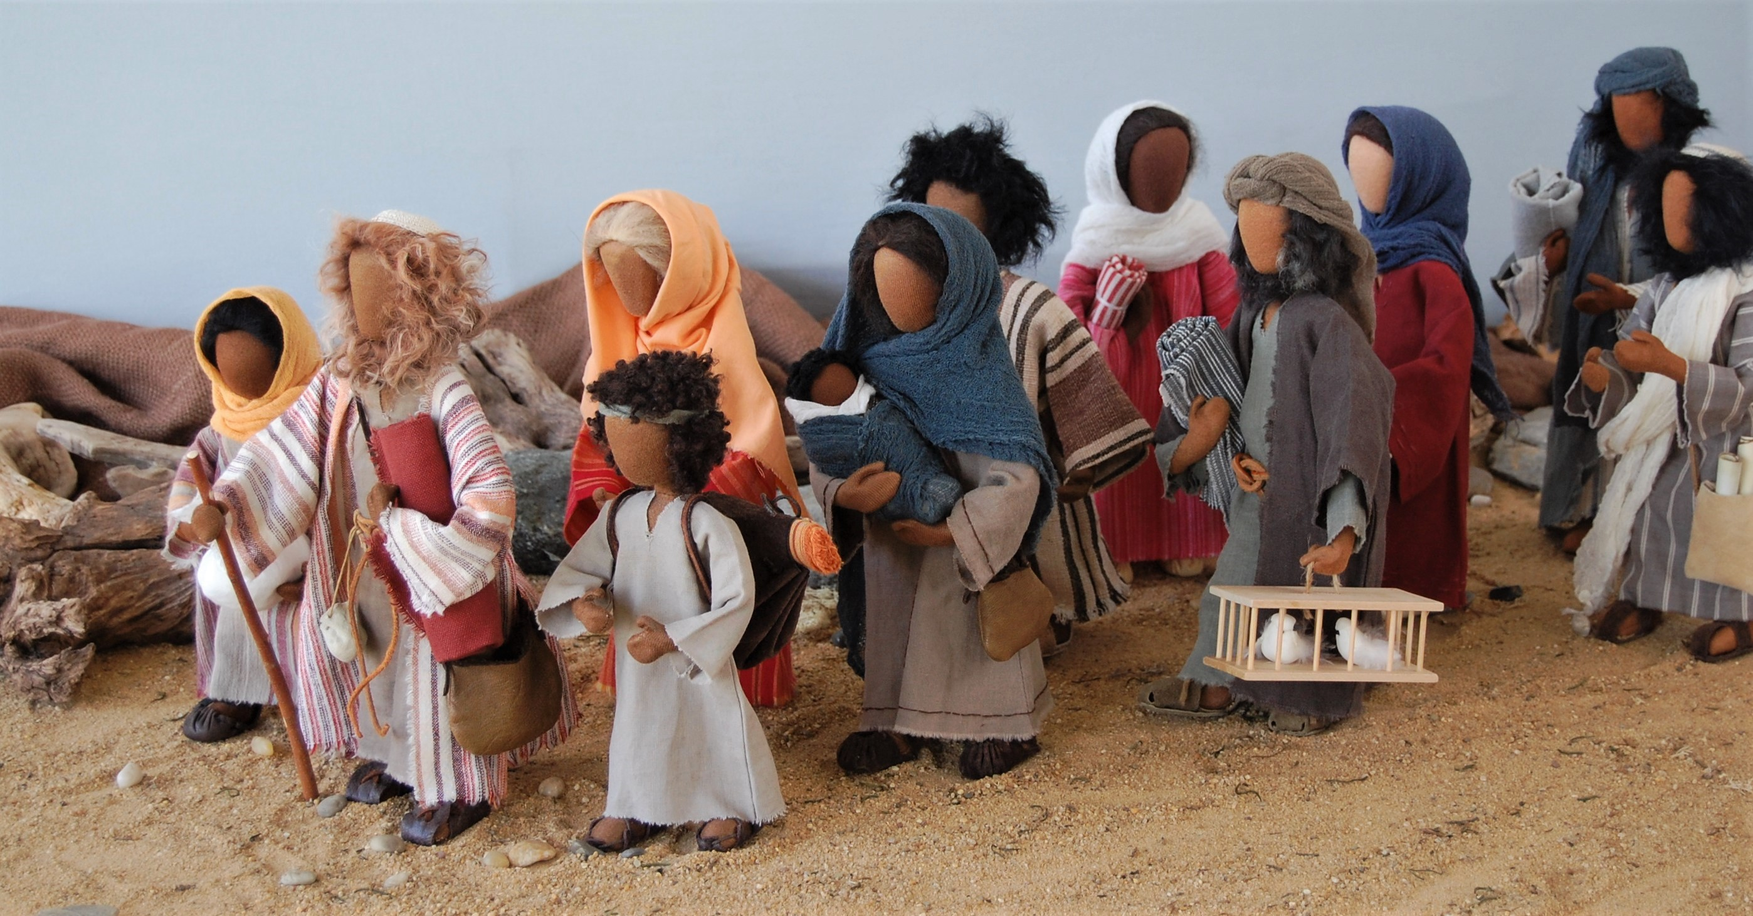
Die Straße hinauf nach Jerusalem ist steil und staubig.
Seit Tagen wandert die Pilgergruppe aus Kafarnaum zu Fuß
zur heiligen Stadt. Mit ihren 13 Jahren dürfen Jona und Tabea
zum ersten Mal ihre Eltern auf dieser Pilgerreise begleiten.
In Jericho hat sich ihr Onkel mit seiner Familie angeschlossen.

Slide 3
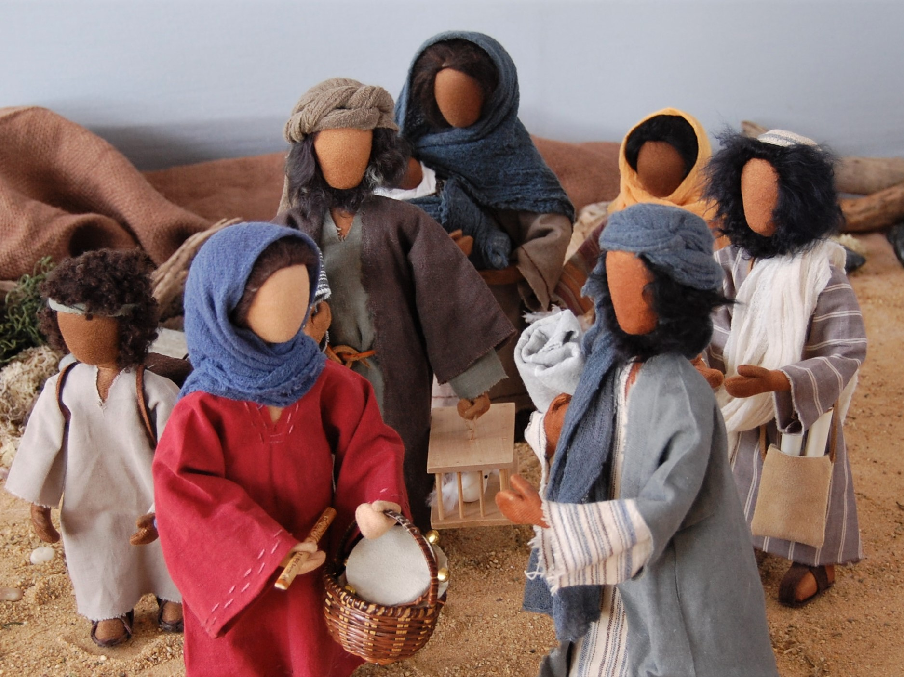
Auf dem Weg durch
die felsige Landschaft
von Judäa treffen
sie weitere Gruppen.
Gemeinsam setzen sie
ihre Wanderung zu dem heiligen Ort fort.
Die große Anzahl von Menschen verringert die Gefahr,
von Räuberbanden oder
wilden Tieren überfallen
zu werden.
Bald haben sie das Ziel ihrer Wallfahrt auf dem Berg Zion erreicht:
den Tempel von Jerusalem, „Gottes Haus“. Fröhlich bereiten sich alle
durch Singen und Beten auf die großen Festlichkeiten vor.

Slide 4
Wie habe ich mich gefreut, als man zu mir sagte:
»Wir wollen zum Haus des HERRN pilgern!«
Und jetzt stehen unsere Füße tatsächlich
in deinen Toren, Jerusalem.
Jerusalem, als sichere Stadt bist du gebaut.
Dicht beieinander stehen deine Häuser.
Zu dir zogen die Stämme in festlicher Schar –
die Stämme, die zum Herrn gehören.
Denn es gibt ein Gebot für Israel,
den Namen des HERRN dort zu preisen.
Wünscht Frieden der Stadt Jerusalem:
»Alle, die dich lieben, sollen friedlich leben!
Es herrsche Frieden in deinen Mauern,
es herrsche Zufriedenheit in deinen Palästen!«
Ich denke an meine Brüder und meine Freunde
und spreche zum Abschied: »Friede sei mit dir!«
Ich denke an das Haus des HERRN,
unseres Gottes und bitte für die Zukunft:
»Alles Gute für dich!« AMEN - Psalm 122 -

Slide 5
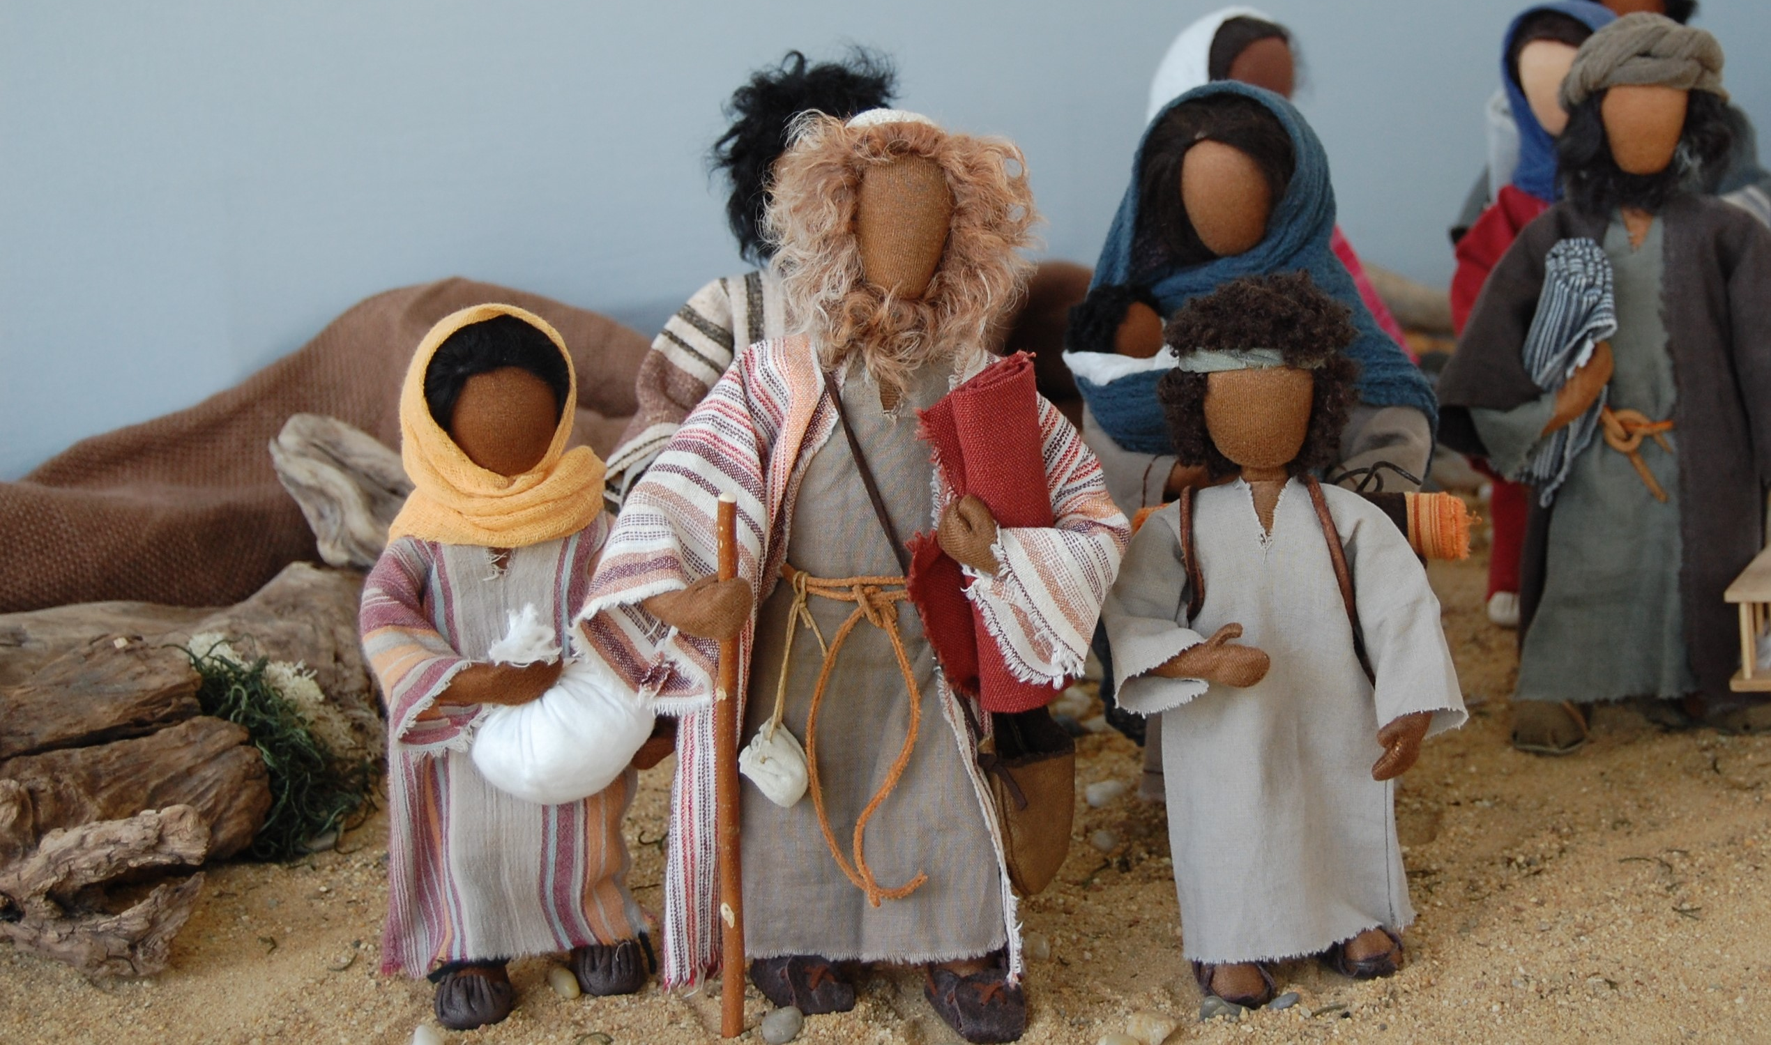
Tabea und Jona laufen aufgeregt neben ihrem Onkel her.
Sie stellen viele Fragen - nach der Stadt und den Ereignissen,
die sie erwarten werden.

Slide 6
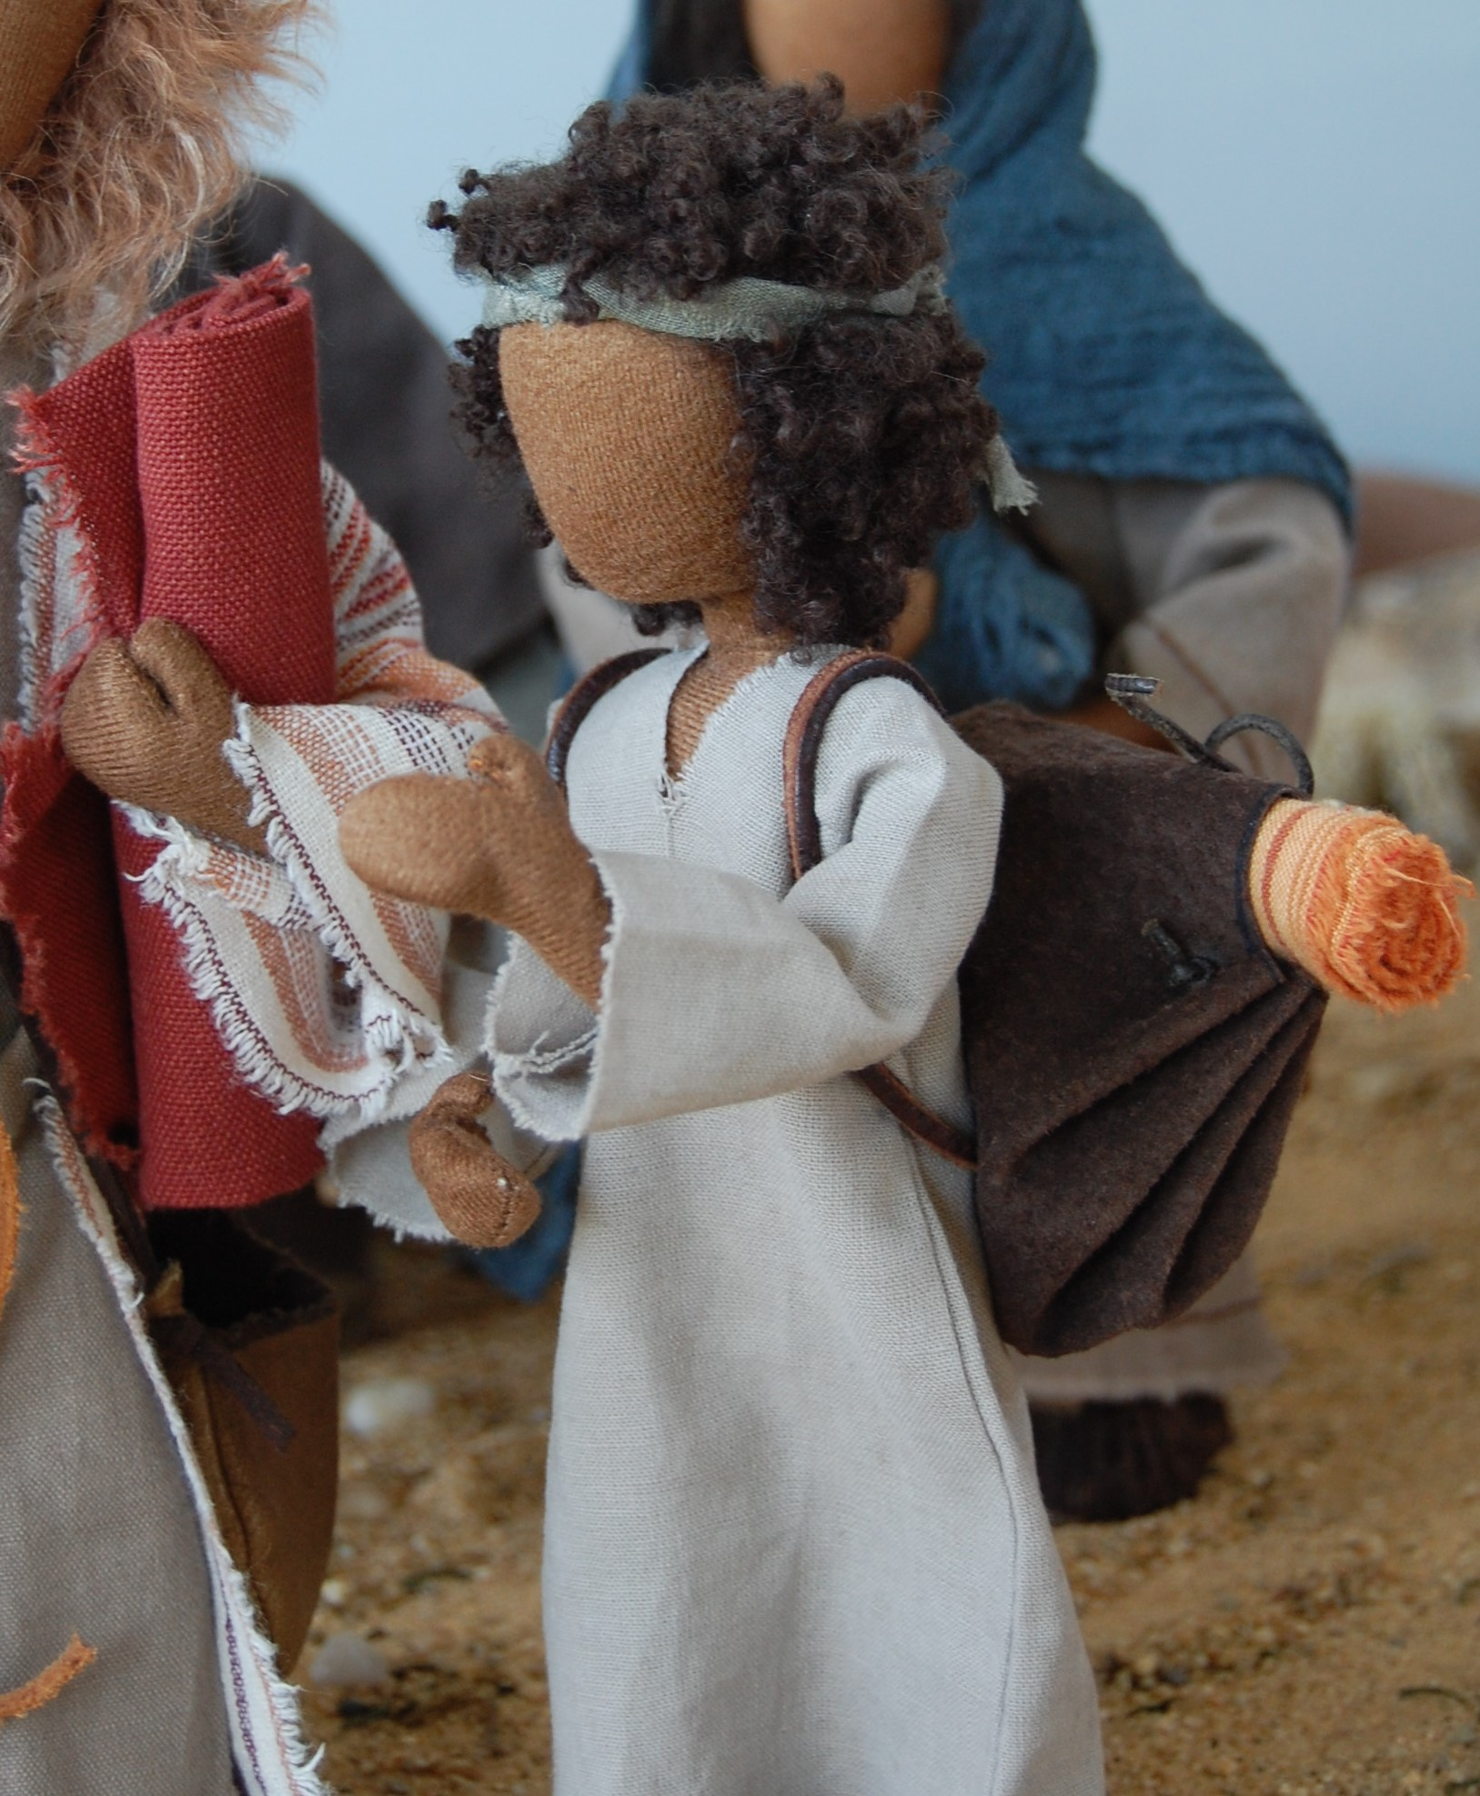
»Onkel Jojakim,
herrscht in Jerusalem
wirklich Frieden,
so wie es in dem Psalm heißt?
In Kafarnaum sehe ich
von unserem Dach aus
die römische Kaserne.
Durch die Römer ist bei uns weder Frieden noch Freiheit.«

Slide 7
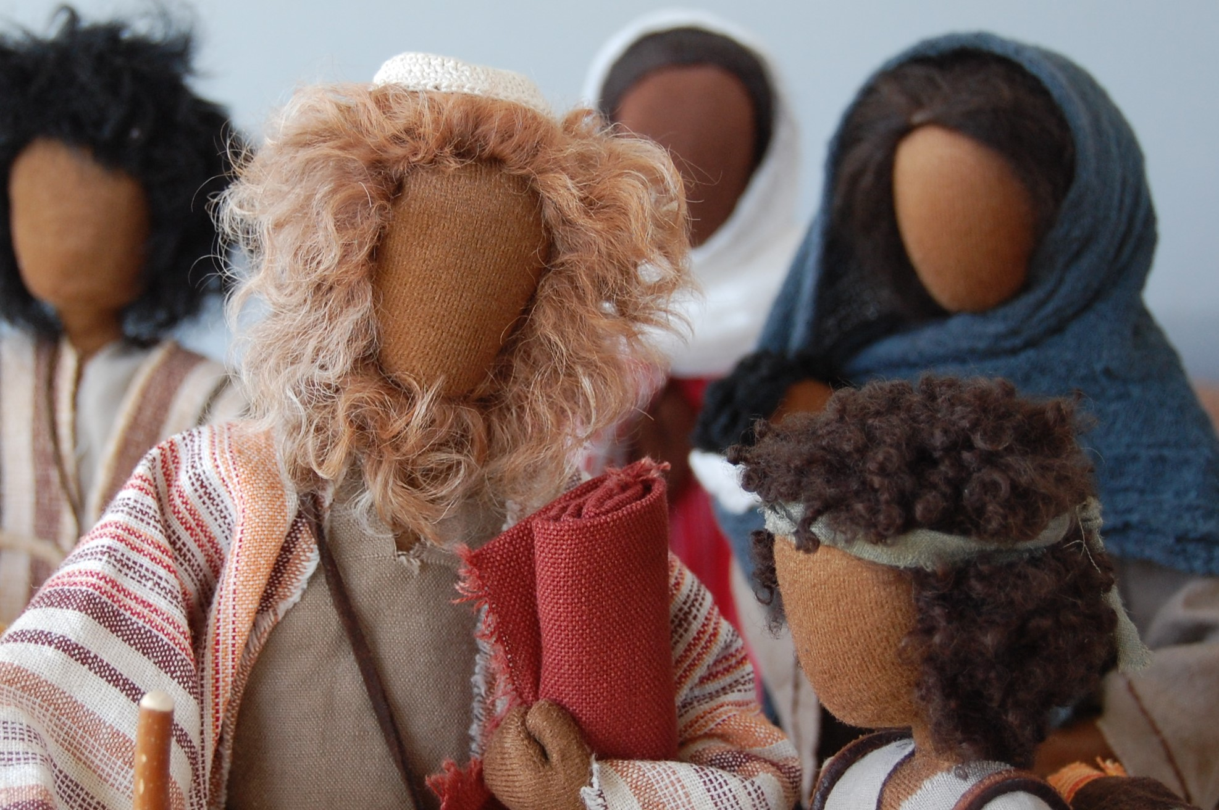
»Jerusalem ist die prächtigste und bedeutendste Stadt in Palästina, mein Junge.
Ihr Name bedeutet „Stadt des Friedens“. Aber Frieden gibt es
innerhalb der Stadtmauern genauso wenig wie sonst im Land.
In jeder Straße und Gasse wirst du römische Soldaten sehen.

Slide 8
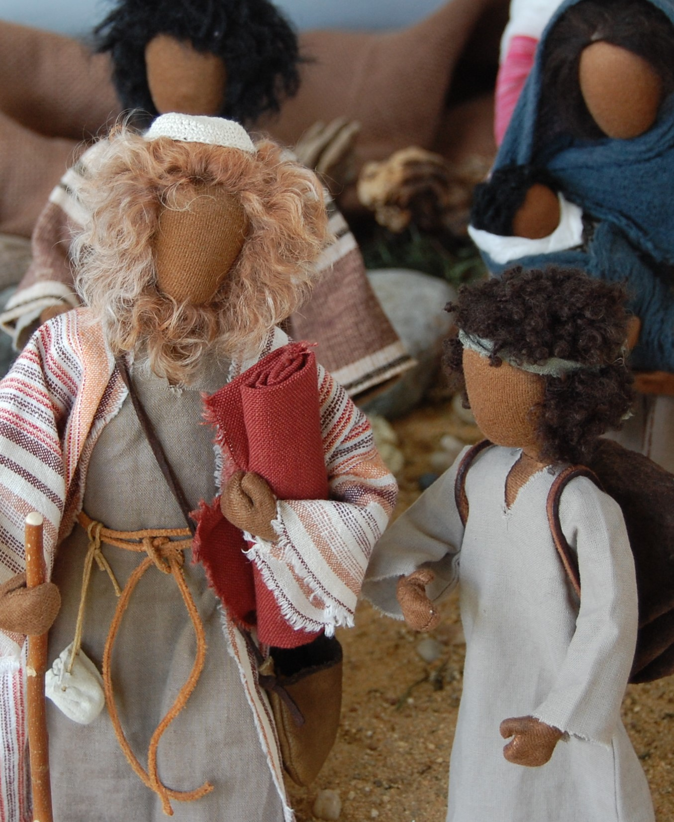
»Denn du musst wissen: Die Kaserne in Jerusalem, die mächtige Burg Antonia, ließ König Herodes eigens
für die Römer bauen,
damit sie alles überwachen können.«

Slide 9
»Mit dem Umbau des Tempels hingegen wollte er uns Juden schmeicheln.
Alle sollten denken,
dass er ein frommer Mann ist
und dem HERRN dient. «

Slide 10
»Aber wenn du Herodes
prunkvollen Palast am Rand
der Stadt siehst, weißt du,
wer ihm am wichtigsten war.«

Slide 11
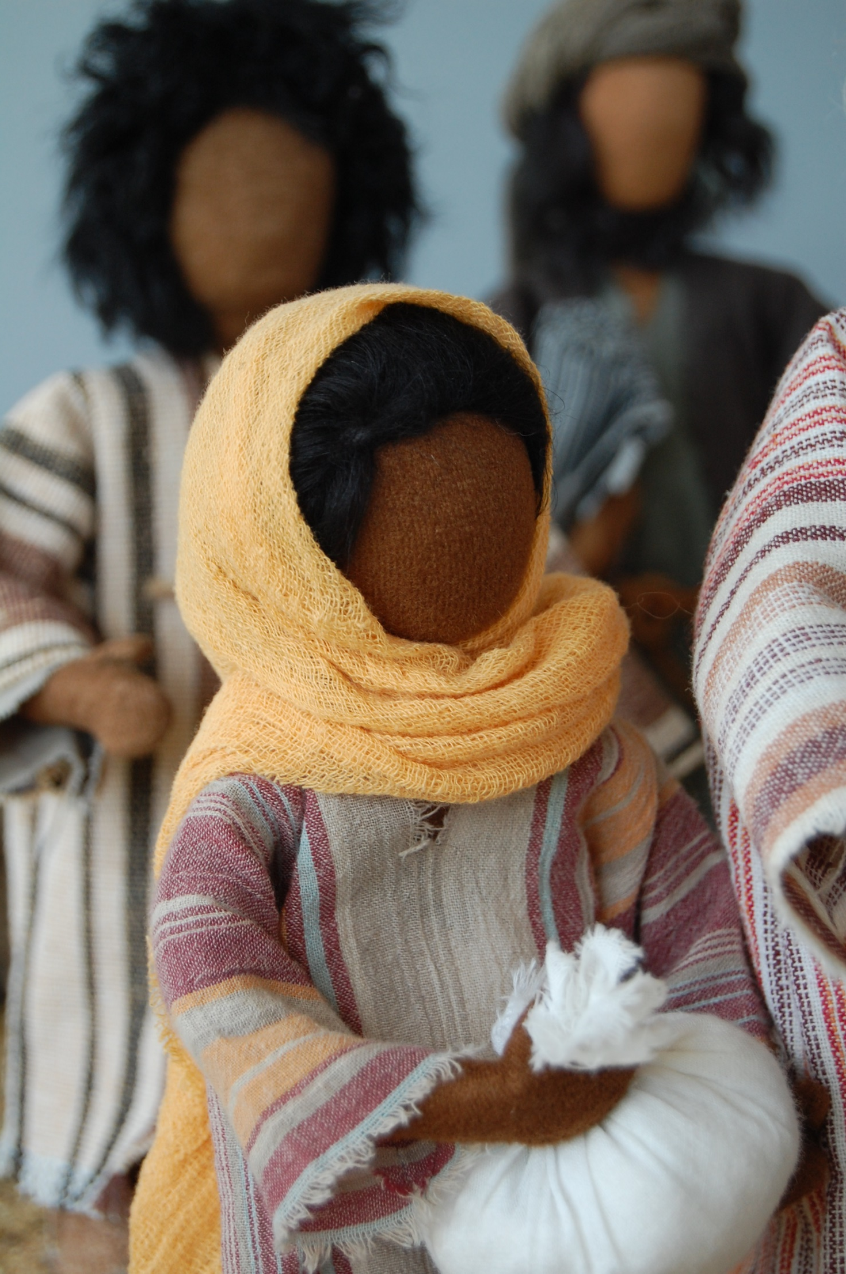
»Wie viele Menschen pilgern denn mit uns nach Jerusalem, Onkel Jojakim? Werden wir uns in der großen Stadt
nicht verlieren oder verlaufen?«

Slide 12
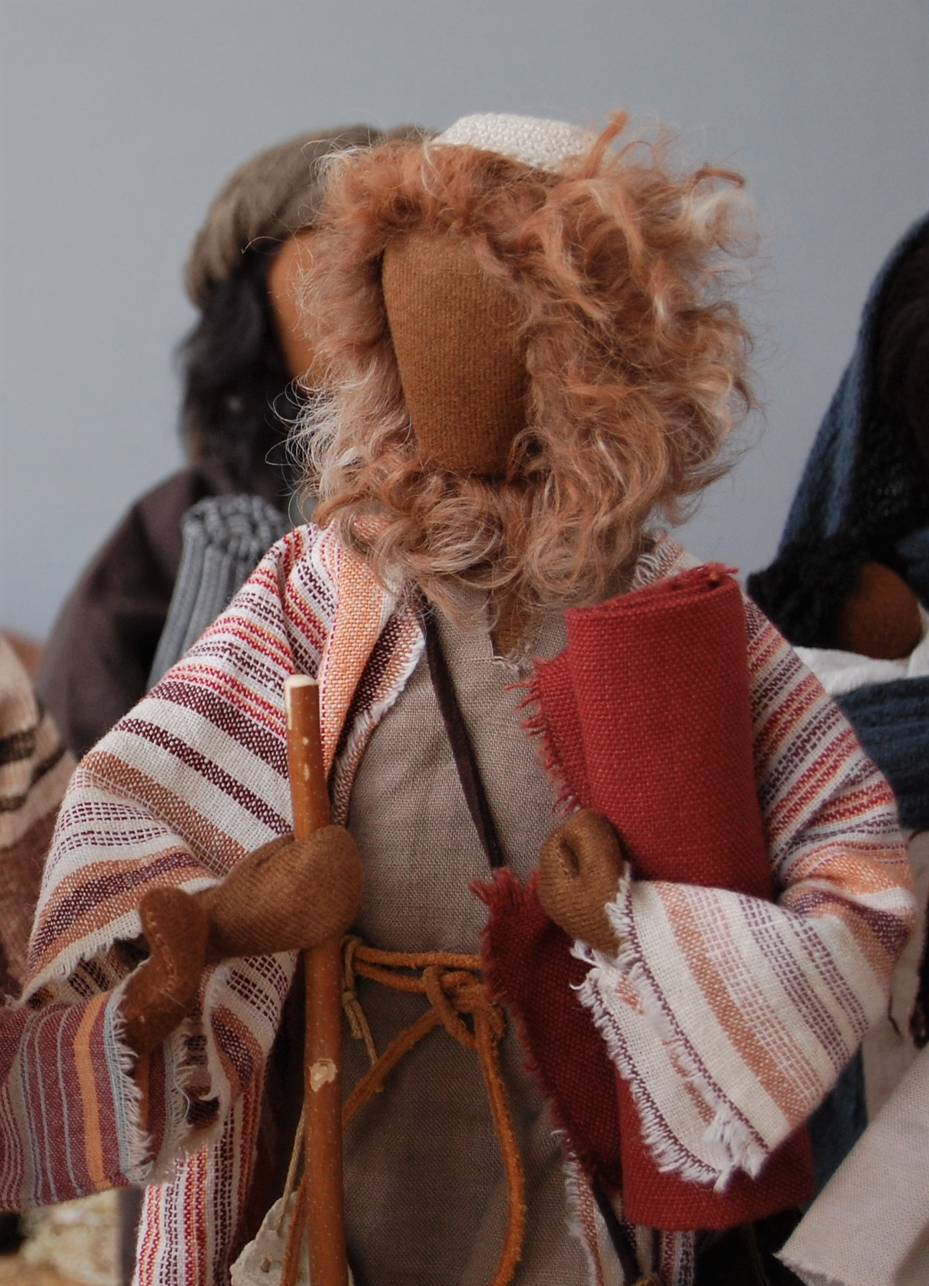
»In Jerusalem werden ungefähr hunderttausend Pilger erwartet.
Sie alle wollen Gott in seinem Heiligtum loben und preisen.«

Slide 13
»Aber keine Angst, Tabea:
Wir verlieren uns nicht. „Gottes Haus“ siehst du von jedem Teil der Stadt aus.
Und ob du dich in der Ober- oder Unterstadt befindest, erkennst du: Die Oberstadt
besitzt breite Straßen und die vornehmen Häuser der Kaufleute und Priester.
In der Unterstadt wirst du dich
wie zuhause fühlen. Denn hier wohnen
die Handwerker und Landarbeiter.«

Slide 14
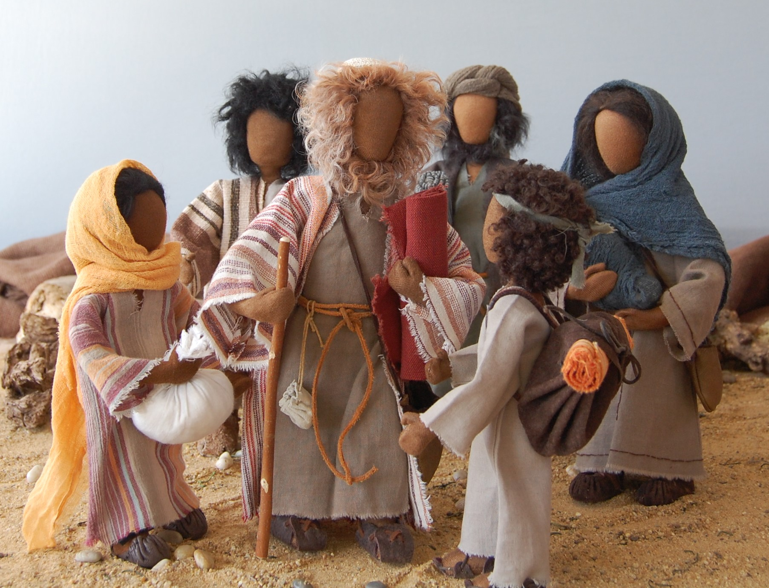
»Wann gehen wir in den Tempel?«
»Das Heiligtum besuchen wir jeden Tag. In den Vorhöfen werden wir beten und
Gottesdienste feiern. Und am Passahfest opfert der Priester für uns das Passahlamm.
Das ist der Höhepunkt unserer Pilgerreise.«

Slide 15
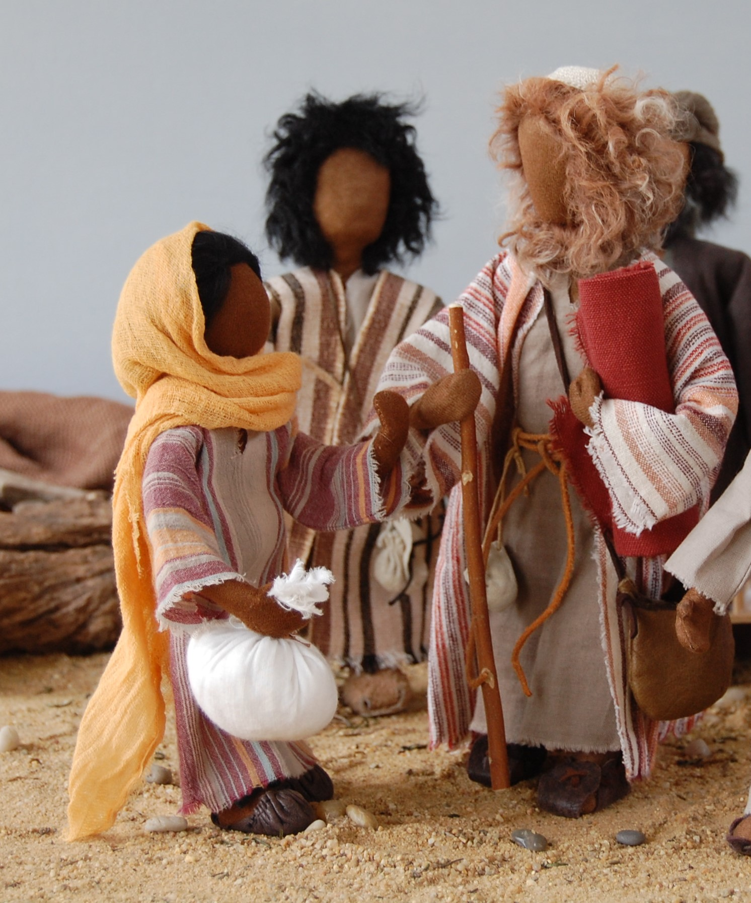
»Werden wir zu den beiden
anderen Wallfahrtsfesten auch mit dir
nach Jerusalem gehen?«

Slide 16
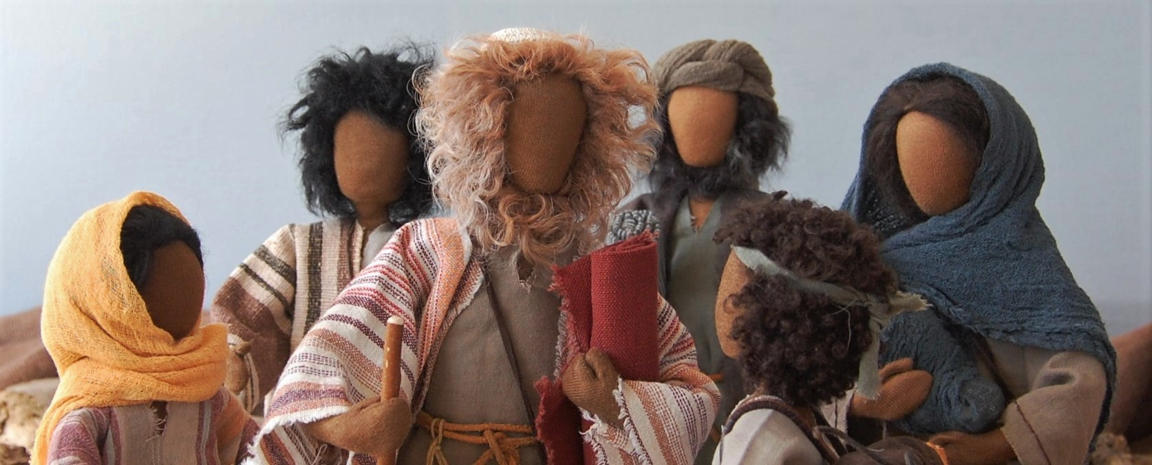
»Das wäre schön. Aber ihr wisst jetzt selbst, wie weit und gefährlich der Weg
von Kafarnaum ist. Von Jericho laufe ich nur einen Tag nach Jerusalem.
Deshalb kann ich alle Freudenfeste im Tempel feiern.
Nicht nur Passah im Frühling, sondern bereits 50 Tage später
das Wochenfest und auch das Laubhüttenfest im Herbst.
Aber ich verspreche euch: Zu Passah in einem Jahr
pilgern wir wieder gemeinsam zum Tempel nach Jerusalem.«
Klicke auf den Pfeil, um zum Anfang zurückzukehren oder drücke die Esc-Taste, um das Gespräch zu beenden.

